Slide 1



Slide 2
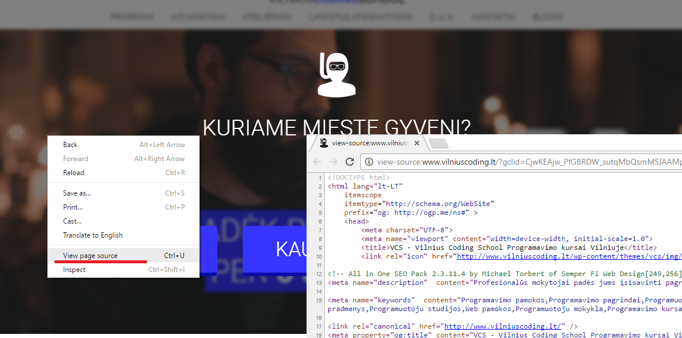
HTML įvadas. Kas yra HTML?
Kažkada nebuvo daug šaltinių iš ko mokytis
Mokomasi buvo iš kitų kodo.
Tai galima daryti ir dabar:

Slide 3

HTML dokumento struktūra
Deklaracija. Instrukcija naršyklei
<!DOCTYPE html>
<html>
<head>
<title>Dokumento antraštė</title>
</head>
<body>
Dokumento turinys
</body>
</html>
Galva.
Techninei
informacija
Privalomas.
Žymi HTML kodo pradžią ir pabaigą
Kūnas.
Puslapio turinys

Slide 4
Kas tai yra HTML?
Puslapiai tai yra tekstiniai dokumentai
HTML naudoja žymes (simboliai esantys kampiniuose skliaustuose) su nešančia informacija apie savo reikšmę
Žymės paprastai laikomos elementais <img />
Žymės dažniausiai naudojamos poromis <abc></abc>
Atidarančioji žymė pažymi turinio pradžią, o uždarančioji turinio pabaigą
Atidarančiosios žymės turi atributus, kurie suteikia daugiau informacijos apie elemento turinį
Atributai turi vardus ir reikšmes <abc atributo_vardas=“reikšmė“></abc>
Tam, kad išmokti HTML jums reikia žinoti visas žymes, ką jos daro ir kokiose vietose gali būti panaudotos.

Slide 5
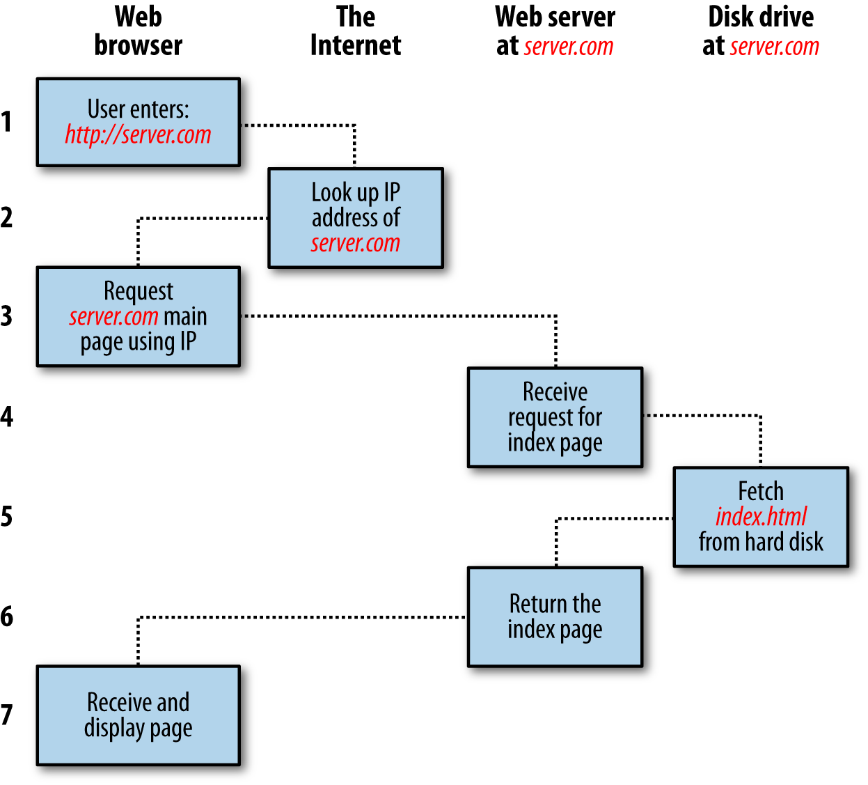
Kaip tai veikia?

Slide 6

Tekstas
Antraštės (headings)
Paragrafai (paragraphs)
Pastorinimas ir pakreipimas (bold and italic)
Xª ir X_{a} elementai (superscript ir subscript)
Tuščia vieta (white-space) elemento viduje
Teksto lūžiai, horizontali linija (line breaks ir horizontal rules)
Semantika
Paryškinimas ir pabrėžimas (strong and emphasis)
Ištraukos/citatos (quotations)
Sutrumpinimai ir akronimai (abbreviations and acronyms)
Citatos ir apibrėžimai (citations and definitions)
Apie autorių (address)
Pakeitimai turinyje (insert - delete)
HTML elementai naudojami puslapio struktūros aprašymui (antraštės, sub-antraštės, paragrafai)
Elementai taip pat gali pateikti semantinę informaciją.

Slide 7
Sąrašai
Trijų rūšių sąrašai:
Rikiuoti
Nerikiuoti
Apibrėžiantieji
Rikiuoti sąrašai naudoja numerius
Nerikiuoti sąrašai naudoja ženkliukus
Apibrėžiantieji sąrašai naudojami terminui apibrėžti.
Sąrašai gali egzistuoti kituose sąrašuose

Slide 8
Nuorodos
Nuoroda kuriama naudojant <a> elementą. Vartotojas gali spausti ant bet ko kas yra tarp atsidarančios žymės <a> ir užsidarančios žymės </a>. href atributas nurodo adresą kur bus nukreipiamas vartotojas paspaudęs ant nuorodos.
Puslapis į kurį bus nukreiptas vartotojas paspaudęs nuorodą
Tekstas ant kurio vartotojas spaudžia
<a href="http://www.vilniuscoding.lt/">Vilnius coding school</a>
Elementą atidaranti žymė
Elementą uždaranti žymė

Slide 9
Nuorodos
Absoliutusis universalusis adresas
(absolute URL)
<a href="http://www.vilniuscoding.lt/index.html">Vilnius coding school</a>
Santykinis universalus adresas
(relative URL)
<a href="index.html">Vilnius coding school</a>

Slide 10
Nuorodos (katalogų struktūra)
Menai
Index.html
about.html
Dailė
Muzika
index.html
index.html
tapyba.html
klasika.html

Slide 11
Nuorodos. Naujame lange
Paspaudus atidaro naujame lange. Nerekomenduojama. Dažniausiai naudojama kai norima atidaryti visiškai naują svetainę.
Atributas nurodo kur bus užkraunamas šaltinis. _blank reiškia naujame puslapyje
<a href="index.html" target=“_blank“>Vilnius coding school</a>

Slide 12
Nuorodos. Tame pačiame puslapyje
Nuoroda į elemento id, kurį norime pamatyti. Elementas su nurodytu id turi būti tame pačiame puslapyje kaip ir nuoroda
<a href="#abiogeneze" target=“_blank“>Vilnius coding school</a>
Elemento id. Puslapyje unikalus, t. y. negali būti tame pačiame puslapyje elementų su tuo pačiu id.
<h1 id=“abiogeneze“>Abiogenezė</h1>

Slide 13
Nuorodos. Užduotis
Sukurti svetainės pagal nurodytą katalogų struktūrą paveikslėlyje. Visuose failuose turi būti nuorodą į namų puslapį (pagrindinį). Pagrindinis pabrauktas.
Transporto priemonės
Index.html
Plaukiančios
Važiuojančios
Skraidančios
about.html
index.html
index.html
index.html
Dviratės
Index.html
Keturatės
Index.html

Slide 14
Paveikslėliai
Kaip įkelti paveikslėlį į puslapį
Renkantis teisingą paveikslėlio formatą (jpg. gif. png)
Paveikslėlių optimizavimas tinklapiams (dydis toks kokį vaizduosite, rezoliucija 72 px per inch)
Įrankiai
Paveikslėlio aprašymui naudojamas <figure> ir <figcaption>
Rodoma informacija, kai paveikslėlio naršyklė negali parodyti
Nuoroda iki paveiklėlio
<img src="images/logo.png" alt=“Tai yra šios svetainės logo“
title=“Svetainės logotipas, nukopijuotas iš interneto resursų.“ />
Papildoma informacija apie paveiklėlį

Slide 15
Paveikslėliai. Apibendrinimas
Paveikslėlius reikėtų saugoti atitinkamo dydžio, kokius ir planuojate atvaizduoti svetainėje. Atitinkamas formatas taip pat turi būti parinktas.
Nuotraukoms naudojamas JPEG; iliustracijoms ar logotipams, kur naudojamos spalvos be perėjimų pagrindinės spalvos (flat colors) - GIF.
.

Slide 16
Lentelės
Paskirtis. Duomenų atvaizdavimas, formavimo priemonė, tvarkaraščiai
Lentelė į puslapį pridedama naudojant <table> elementą
Lentelė braižoma eilutė po eilutės. Kiekviena eilutė apibrėžiama elementu <tr>
Kiekvienos eilutės viduje yra tam tikras skaičius langelių, kurie kuriami naudojant elementą <td> (arba <th> jei tai antraštinis langelis).
.

Slide 17
Lentelės. Struktūra
<table>
<tr>
<td>15</td>
<td>15</td>
<td>30</td>
</tr>
<tr>
<td>45</td>
<td>60</td>
<td>45</td>
</tr>
<tr>
<td>60</td>
<td>90</td>
<td>90</td>
</tr>
</table>
Žymės apibrėžiančios
Eilutės pradžią ir pabaigą
Žymės apibrėžiančios
lentelės pradžią
ir pabaigą
Žymės apibrėžiančios
langelio pradžią ir pabaigą

Slide 18
Formos
https://www.w3schools.com/tags/att_input_type.asp
.

Slide 19
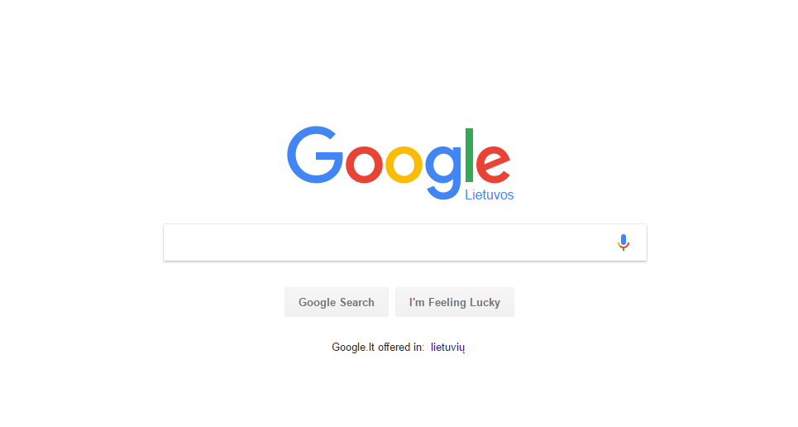
Formos. Paskirtis
Tradiciškai forma reiškia blanką, kurį reikia užpildyti pateikiant tam tikrą tikslinę informaciją.
HTML tai pasiskolino. HTML formų paskirtis rinkti informaciją iš lankytojų.

Slide 20
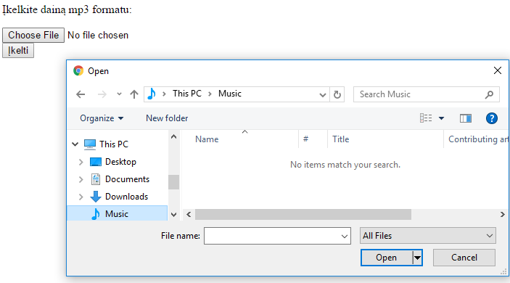
Formos. Elementų rūšys (paslėpti elementai)

Slide 21
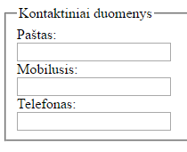
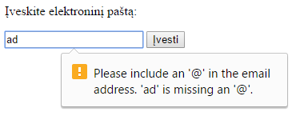
Formos. Elementų rūšys
Grupavimas
Validavimas
Nurodymas

Slide 22
Video
<video></video>
Vidiniai elementai <source src=““ type=“video/xxx“>

Slide 23
Audio
<audio></audio>
Vidiniai elementai <source src=““ type=“audio/xxx“>

Slide 24
Youtube
Youtube įkeliamas į iframe.

Slide 25
SVG
<svg width=“400“ height=“400“></svg>
Vidiniai svg elementai:
<circle cx=50 cy=50 r=50 style=““ />
<react x=50 y=50 width=100 height=100 style=““ />
<path d="M150 0 L75 200 L225 200 Z" style=““ />
<text x=0 y=50>Tekstas</text>
<polyline points=“20,20 40,40“ style=““ />
<polygon points=“200,10 250,190 160,210“ style=““ />
Ir kt.
https://www.w3schools.com/graphics/svg_examples.asp

Slide 26
Specifinis žymėjimas
<!DOCTYPE html> - deklaracija naršyklei
Komentarai <!-- Komentaras -->
Id atributas - unikalus
Class atributas – tam tikrą grupę apjungiantis
Blokiniai (Block elements) – (h1, p, ul, li)- kur juos berašysite jie turinį atvaizduos naujoje eilutėje.
Linijiniai (Inline elements) – kur juos berašysite jie rasis toje pačioje eilutėje.
Teksto ir elemento grupavimas bloke <div>
Teksto ir elemento grupavimas eilutėje <span>
Langas lange <iframe>
Escape characters – pvz. tam kad parašyti < naudojamas &lt; arba &#60; &lt; arba
&#60;. &amp; arba &#38;. &copy; arba &#169;
.

Slide 27
Specifinis žymėjimas. Meta
<meta name="description" content="HTML pamokos" />
<meta name="keywords" content="HTML, CSS, JAVASCRIPT" />
<meta name="author" content="Zigmantas Račkauskas" />

Slide 28
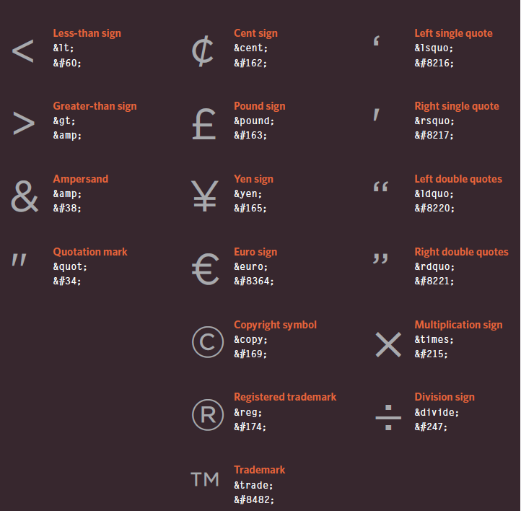
Specifinis žymėjimas.

Slide 29

PABAIGA

